Slide 1


«Русские народные музыкальные инструменты»
«Сказ о том,
как полезные вещи стали музыкальными инструментами»

Slide 2
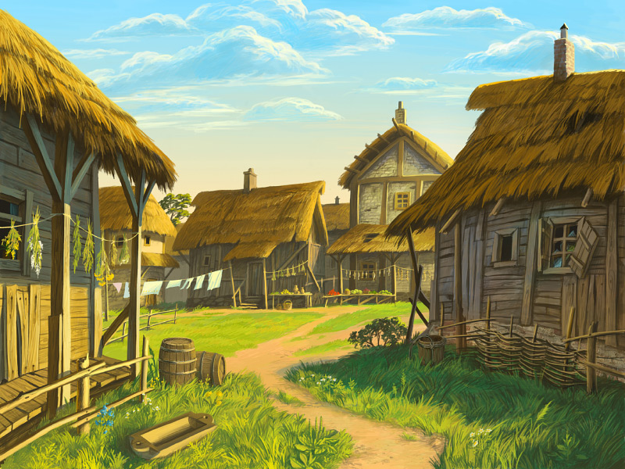

Slide 3
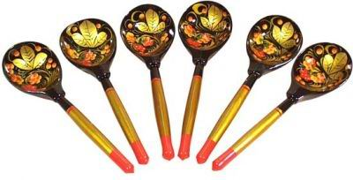
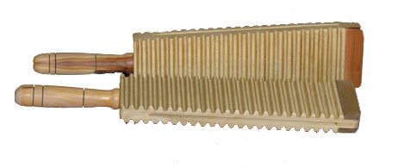
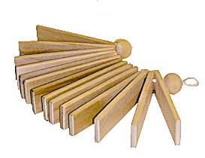
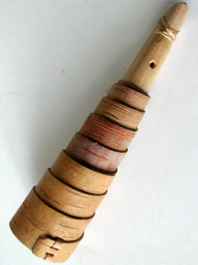

Slide 4
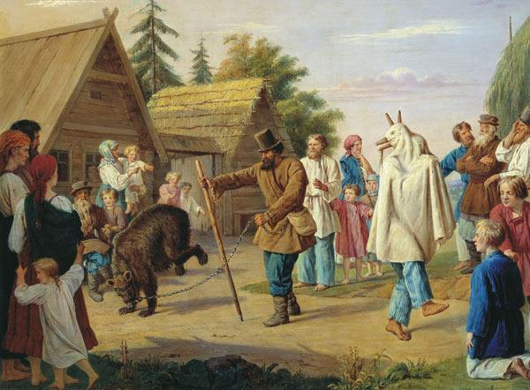

Slide 5
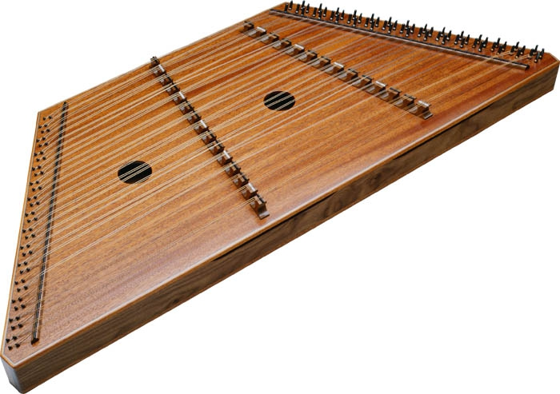
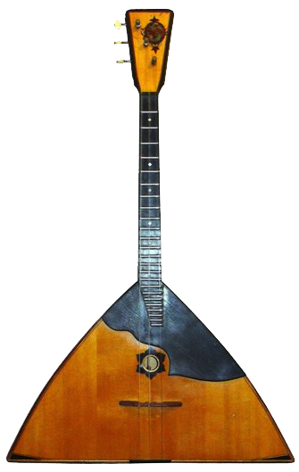

Slide 6
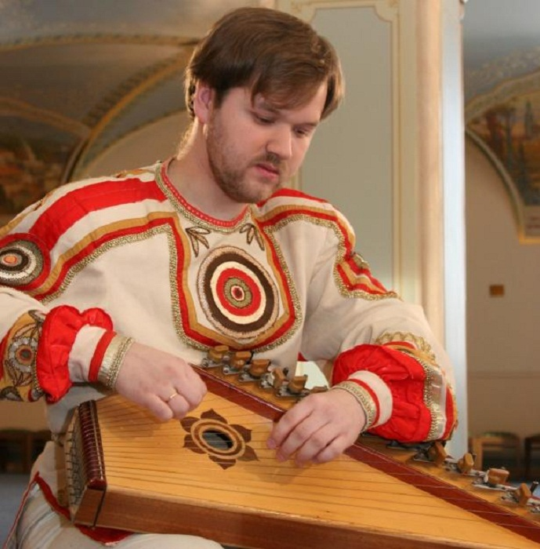
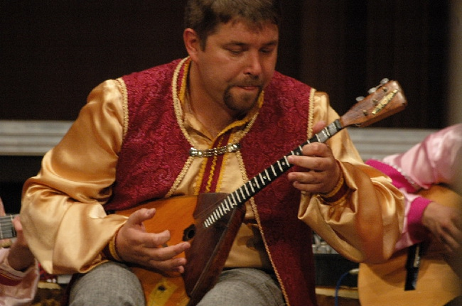
гусляр
балалаечник

Slide 7
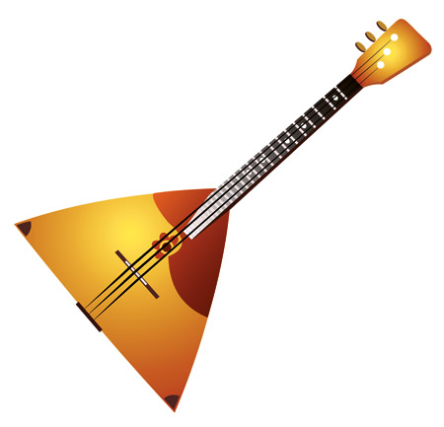

Slide 9
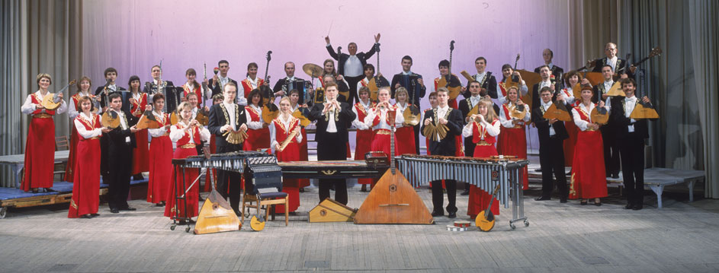

Slide 10
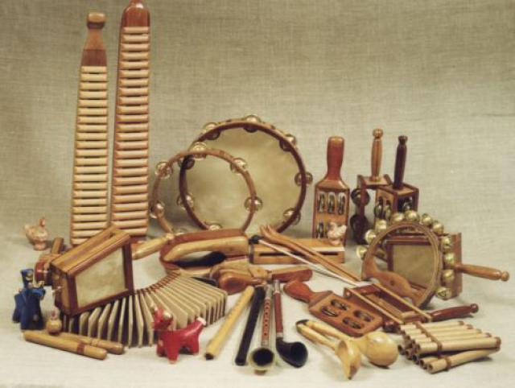

Slide 11
У неё есть три струны;
Их рукой щипать должны.
Можно под неё плясать
И по-русски приседать!

Slide 12
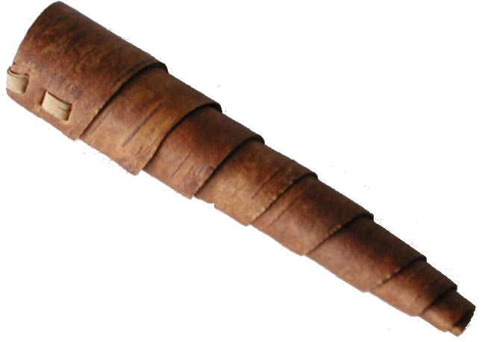
Мы собрали хоровод, Пригласили весь народ.
А в кругу наш пастушок
Дует весело в …

Slide 13
А Садко на них играл
И душевно напевал. Перебрал он много струн –
Вышел из моря Нептун.

Slide 14
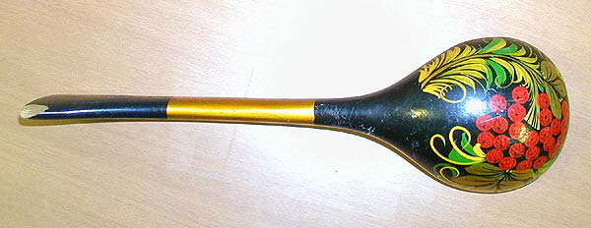
И щи хлебают,
И «барыню» играют.

Slide 15
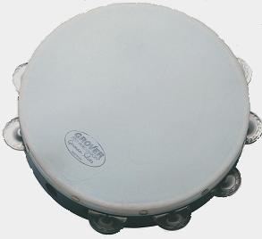
Я весь круглый.
Меня ударишь –
я бубенцами зазвучу.
Меня положишь – я молчу.

Slide 16
На дощечке есть насечки.
Проведи по ним рукой –
и услышишь голос звонкий,
деревянный, озорной.

Slide 17
До новой встречи со сказкой…

Slide 18
Используемая литература и Интернет источники.
«Музыка» под редакцией Е.Критской.
Картина Франца Рисса «Скоморохи в деревне» 1856 г.
http://www.zuzuka.be/forum/showthread.php?p=46376 музыкальный альбом «Русская балалайка»
http://fler-de-lis.ru/index.php?categoryID=576&category_slug=suveniry-iz-dereva&offset=160 гусли
http://www.muzprom.ru/catalog/muzprom/udarnie_shumovie/30.php рубель

